Slide 1
BÀI 14:
SỬ DỤNG TRANG PHỤC HẰNG NGÀY

Slide 2

Hoạt động 1: Xác định những bạn biết sử dụng trang phục phù hợp.

Slide 3
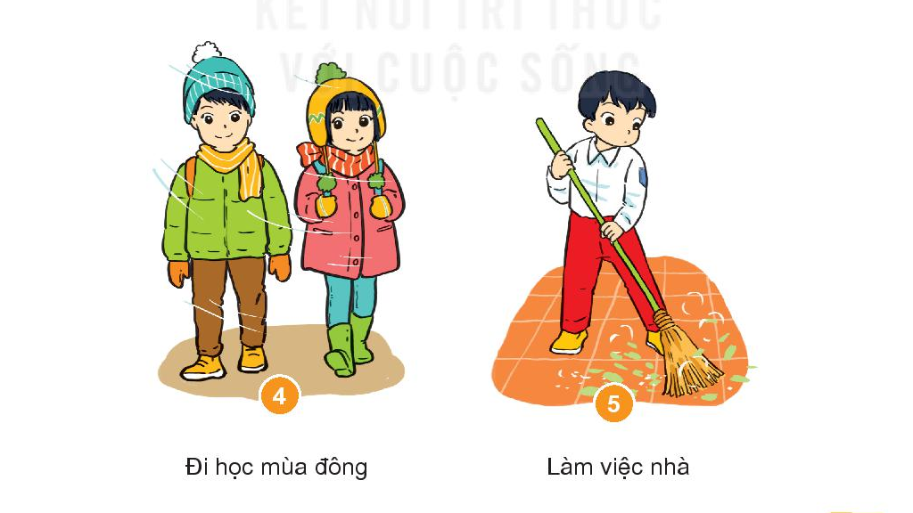

Slide 5
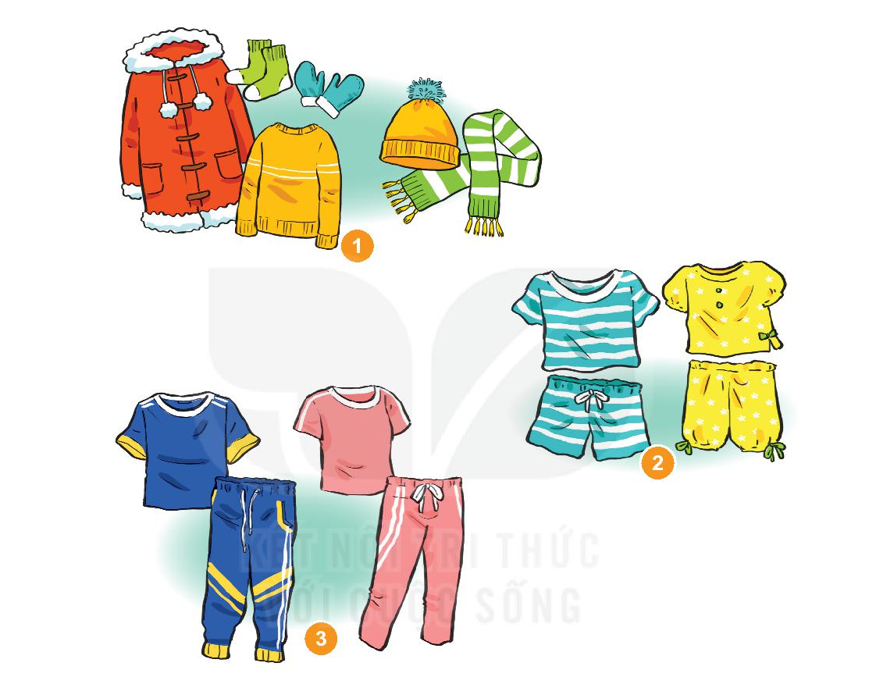
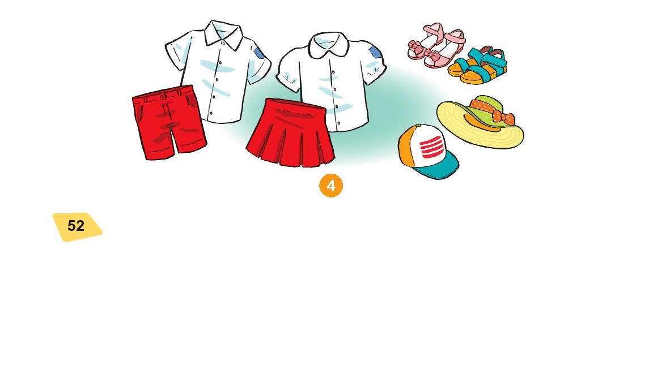
Hoạt động 2: Lựa chọn trang phục

Slide 6

THƯ GIÃN

Slide 7

Hoạt động 3: Vận dụng vào cuộc sống.

